Slide 1
14장 문자열 활용하기

Slide 2
배울 내용들
문자열의 여러 가지 함수들
문자열 인덱싱, 슬라이싱
문자열 검색하기
문자열과 반복문

Slide 3
기본적인 문자열 함수들

Slide 4
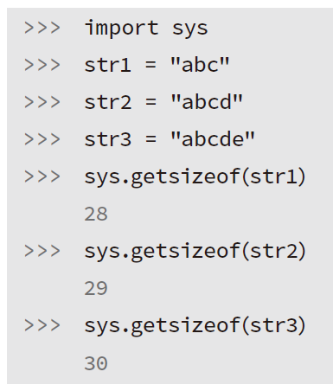
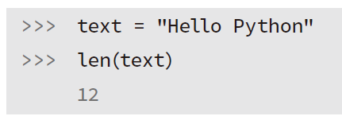
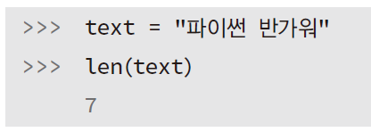
문자열 길이 : len 함수

Slide 5
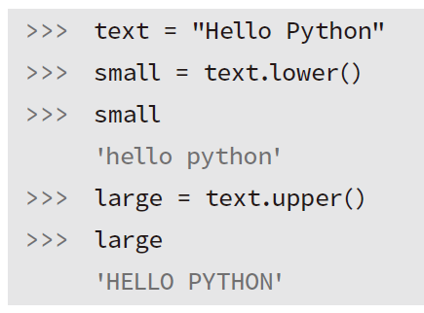
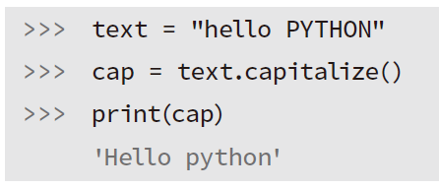
대소문자 변환하기
The first character is converted to upper case, and the rest are converted to lower case

Slide 6
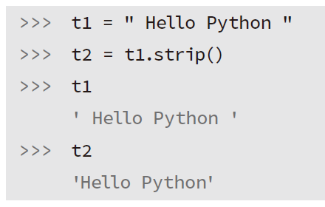
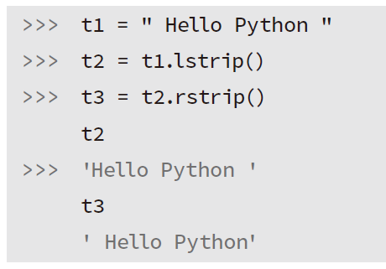
불필요한 공백 제거하기

Slide 7
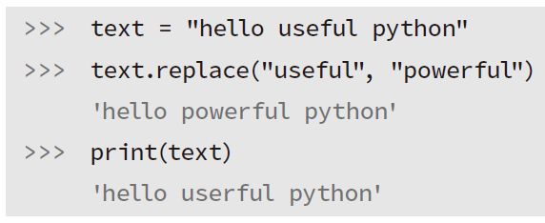
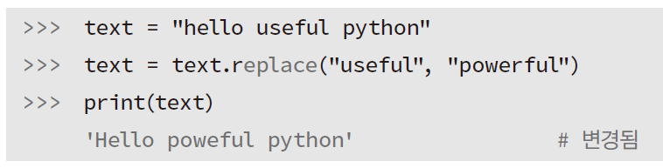
부분적으로 변경하기

Slide 8
문자열 인덱싱, 슬라이딩

Slide 9
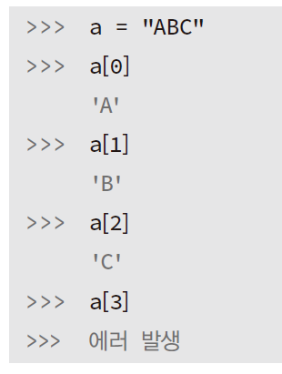

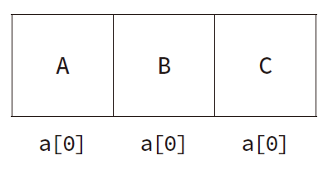
문자열의 인덱스 이해
a[0]
a[1]
a[2]

Slide 10

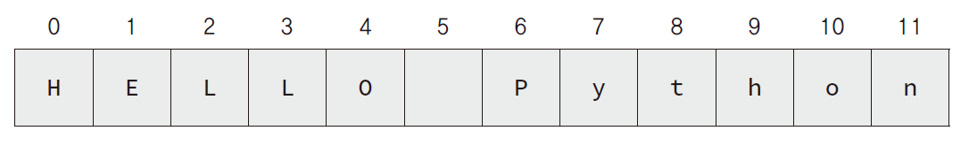
문자열 슬라이싱

Slide 11
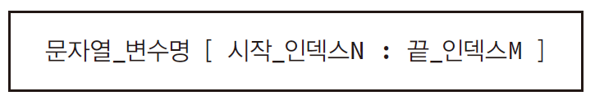
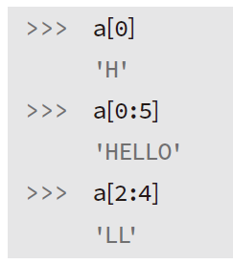
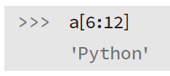

Slide 12
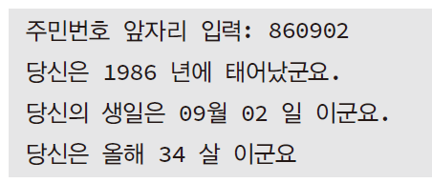
주민등록번호 : 2000년 이전 출생
주민번호 앞자리 6자리
앞에서 배운 슬라이싱 기능을 활용하여 위와 같이 프로그램을 작성해보자.

Slide 13
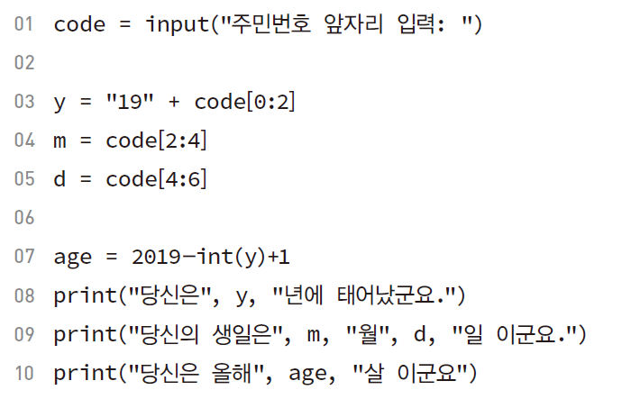
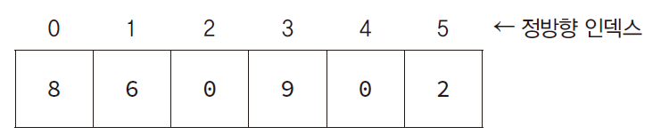
주민등록번호 : 2000년 이전 출생
2022

Slide 14
문자열 검색하기

Slide 15
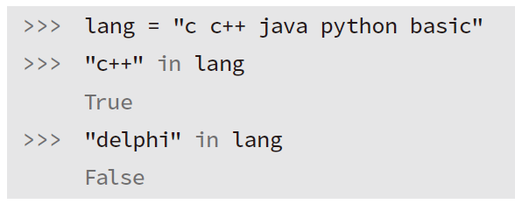
특정 단어 검색하기 : in
in 키워드를 사용한 검색

Slide 16
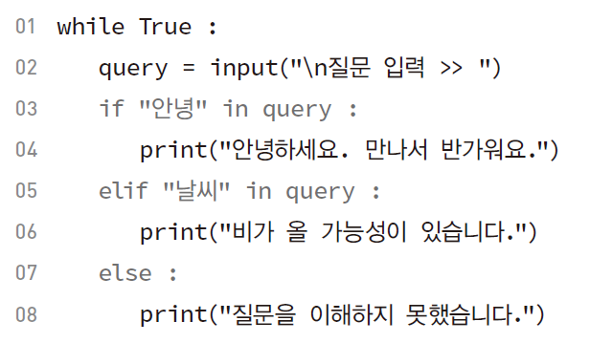
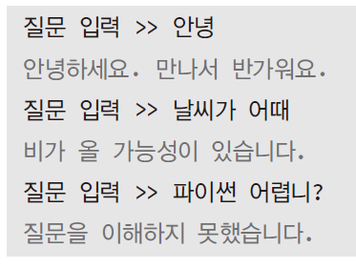
간단한 챗봇 : in 활용

Slide 17
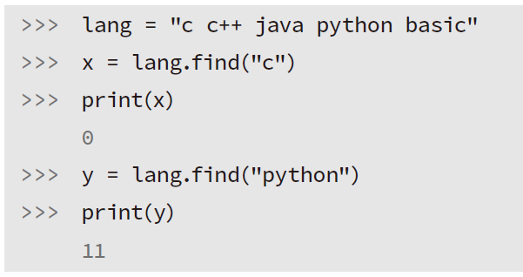
특정 단어 검색하기 : find

Slide 18
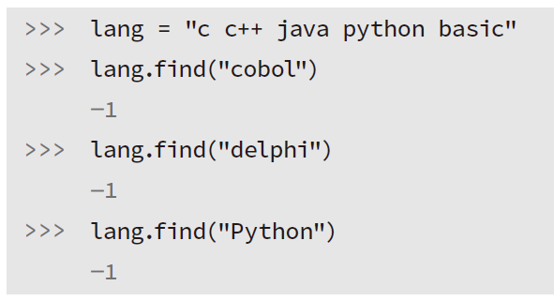
특정 단어 검색하기 : find

Slide 19
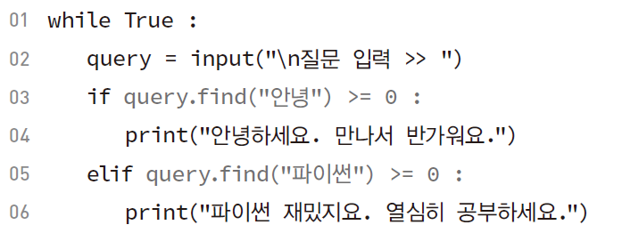
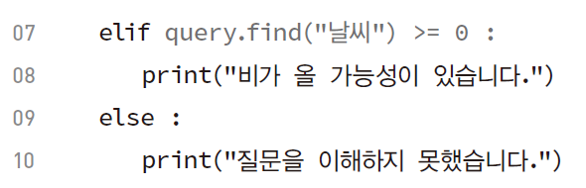
간단한 챗봇

Slide 20
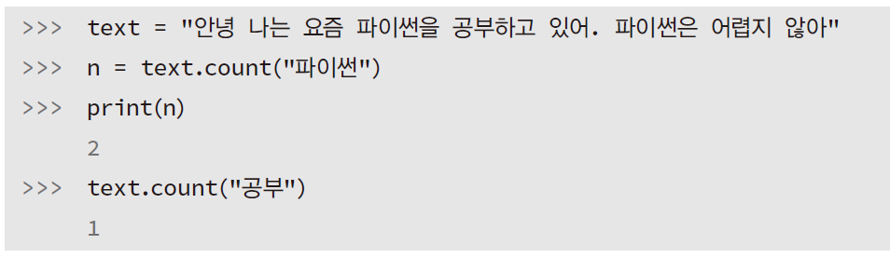
단어 개수 세기

Slide 21
문자열과 반복문

Slide 22
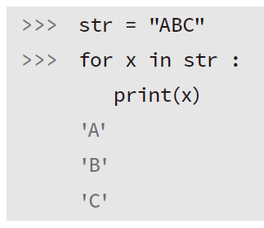
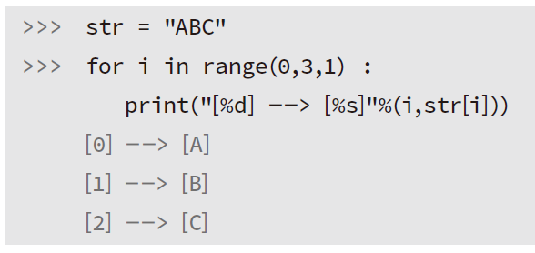
문자열과 반복문

